Slide 1
Neglected transscaphoid perilunate fracture dislocation
CASE REPORT
THAT
26.02.2021

Slide 2

S.Ç. E 25 Y.
SOL EL BİLEK ÜZERİNE DÜŞME
DIŞ MERKEZDE KONS. TEDAVİ UYGULANMIŞ
ALÇI SÜRESİ-35 GÜN
EL BİLEKTE AĞRI,ŞİŞLİK,DEFORMASYON
ROM KISITLI
PANDEMİ DÖNEMİ

Slide 3
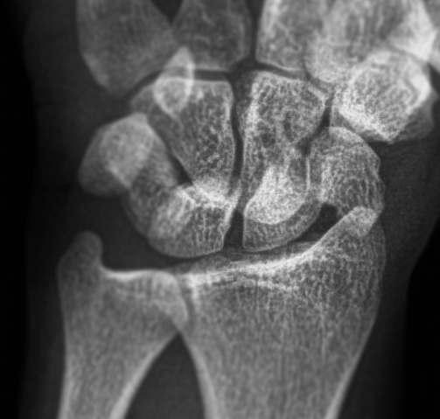
Radyolojik inceleme

Slide 4
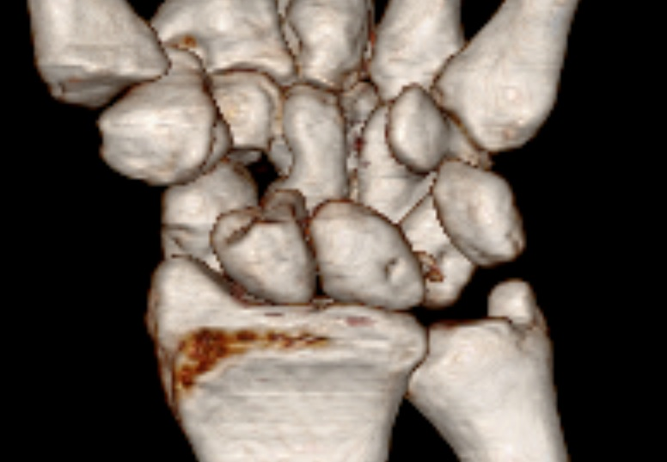
3D CT

Slide 5

3D VİDEO

Slide 6
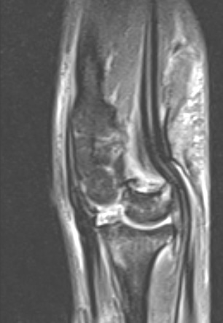
MRG

Slide 7
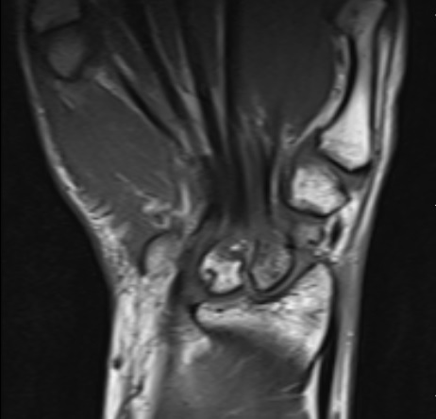
MRG

Slide 8
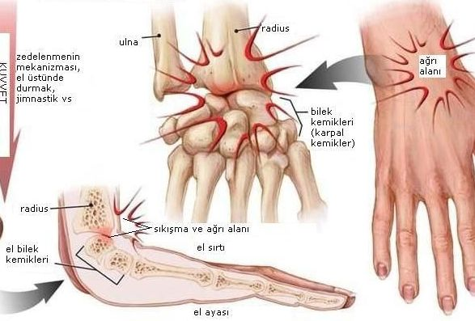
EL BİLEK YARALANMA MEKANİZMASI

Slide 9
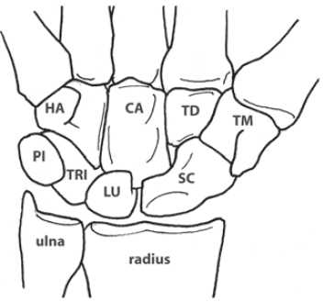
EL BİLEK ANATOMİSİ

Slide 10
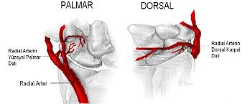
SKAFOID R.ARTER BESLENME

Slide 11
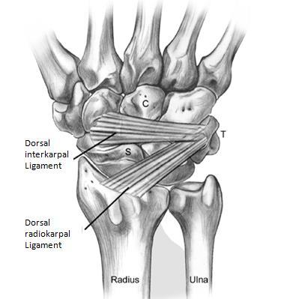
LİGAMENT STABİLİTE

Slide 12
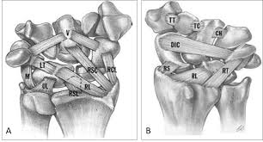

Slide 13
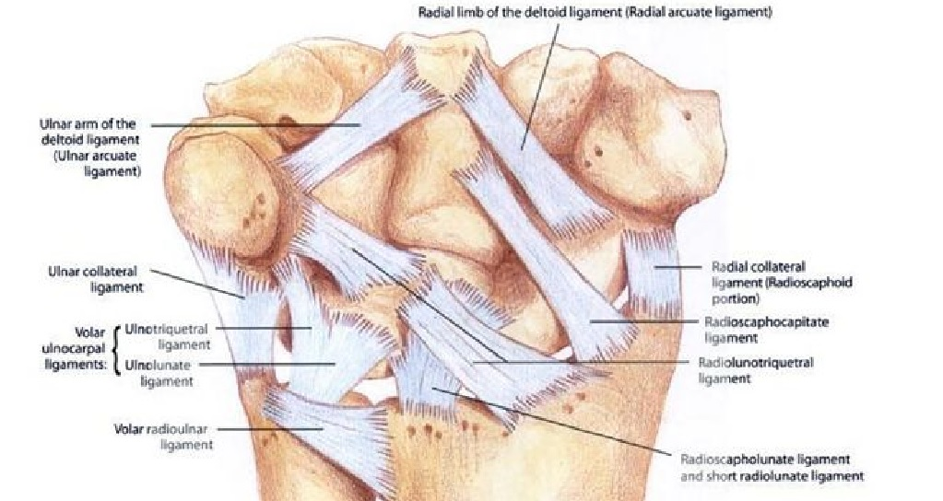

Slide 14
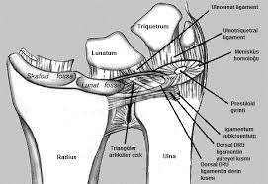
EL BİLEK BAĞLARI

Slide 15
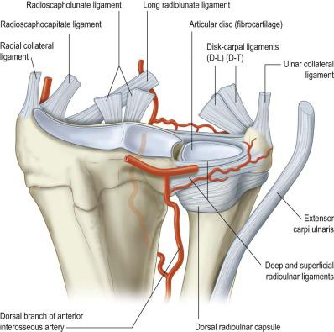

Slide 16
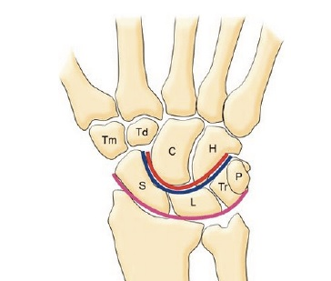
Gilula arc

Slide 17
YAZILI ONAM FORMU
KOMPLİKASYONLARIN DETAYLI ANLATILMASI

Slide 18
CERRAHİ TEDAVİ

Slide 19
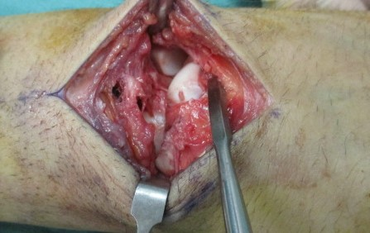
DORSAL APPROACH
Os triquetrum
Os lunatum
Os capitatum
Lister tuberkülü
Os scaphoideum distal
Os scaphoideum prox.

Slide 20
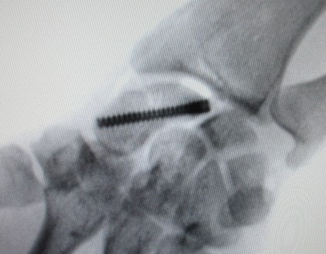
SCAPHOİD OSTEOSENTEZİ

Slide 21
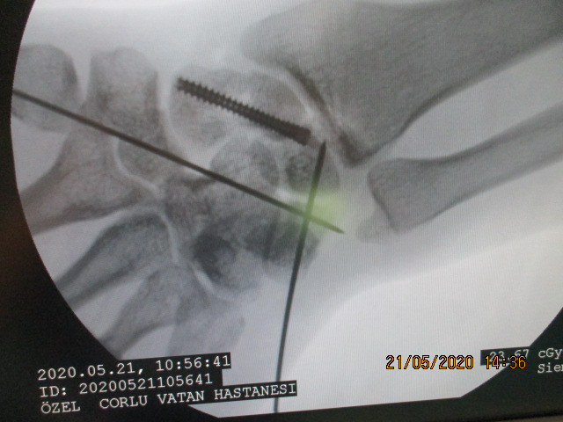
TRİQUETRUM PERCUTAN FİKSASYON

Slide 22
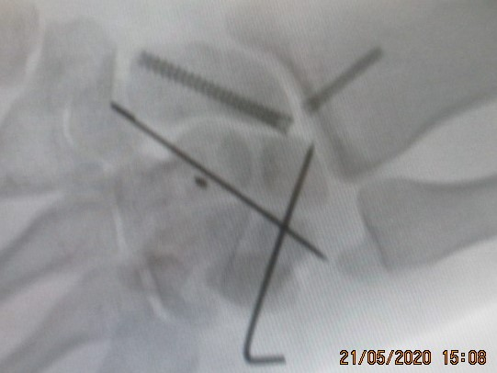
LİSTER TÜBERKÜL OSTEOSENTEZİ

Slide 23
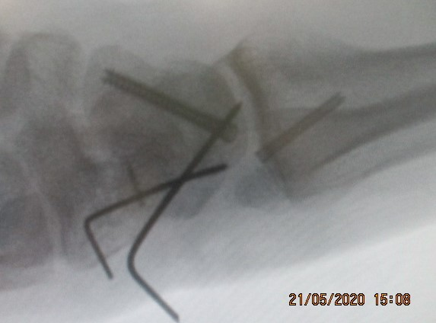
SUTURE ANCHOR TRANSKARPAL LİGAMENT REKONSTR.

Slide 24
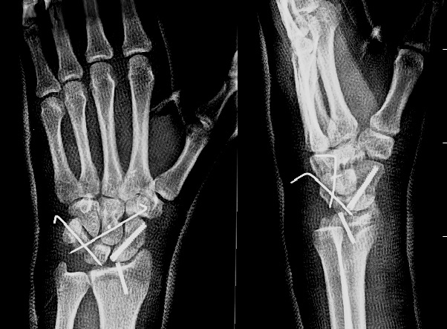
POSTOP RO GRAFİ

Slide 25
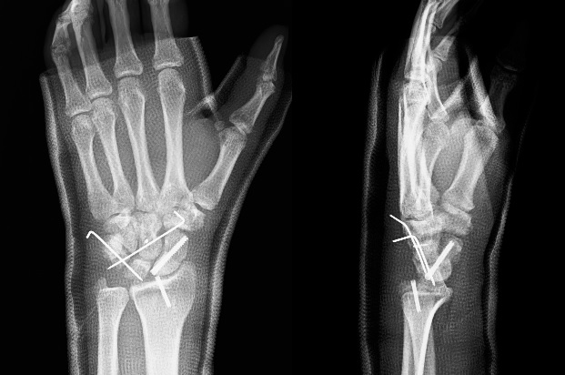
POSTOP 14 GÜN

Slide 26
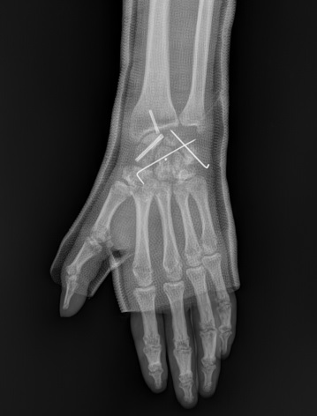
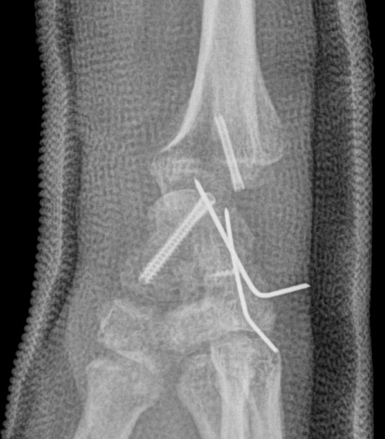
POSTOP 40 GÜN

Slide 27
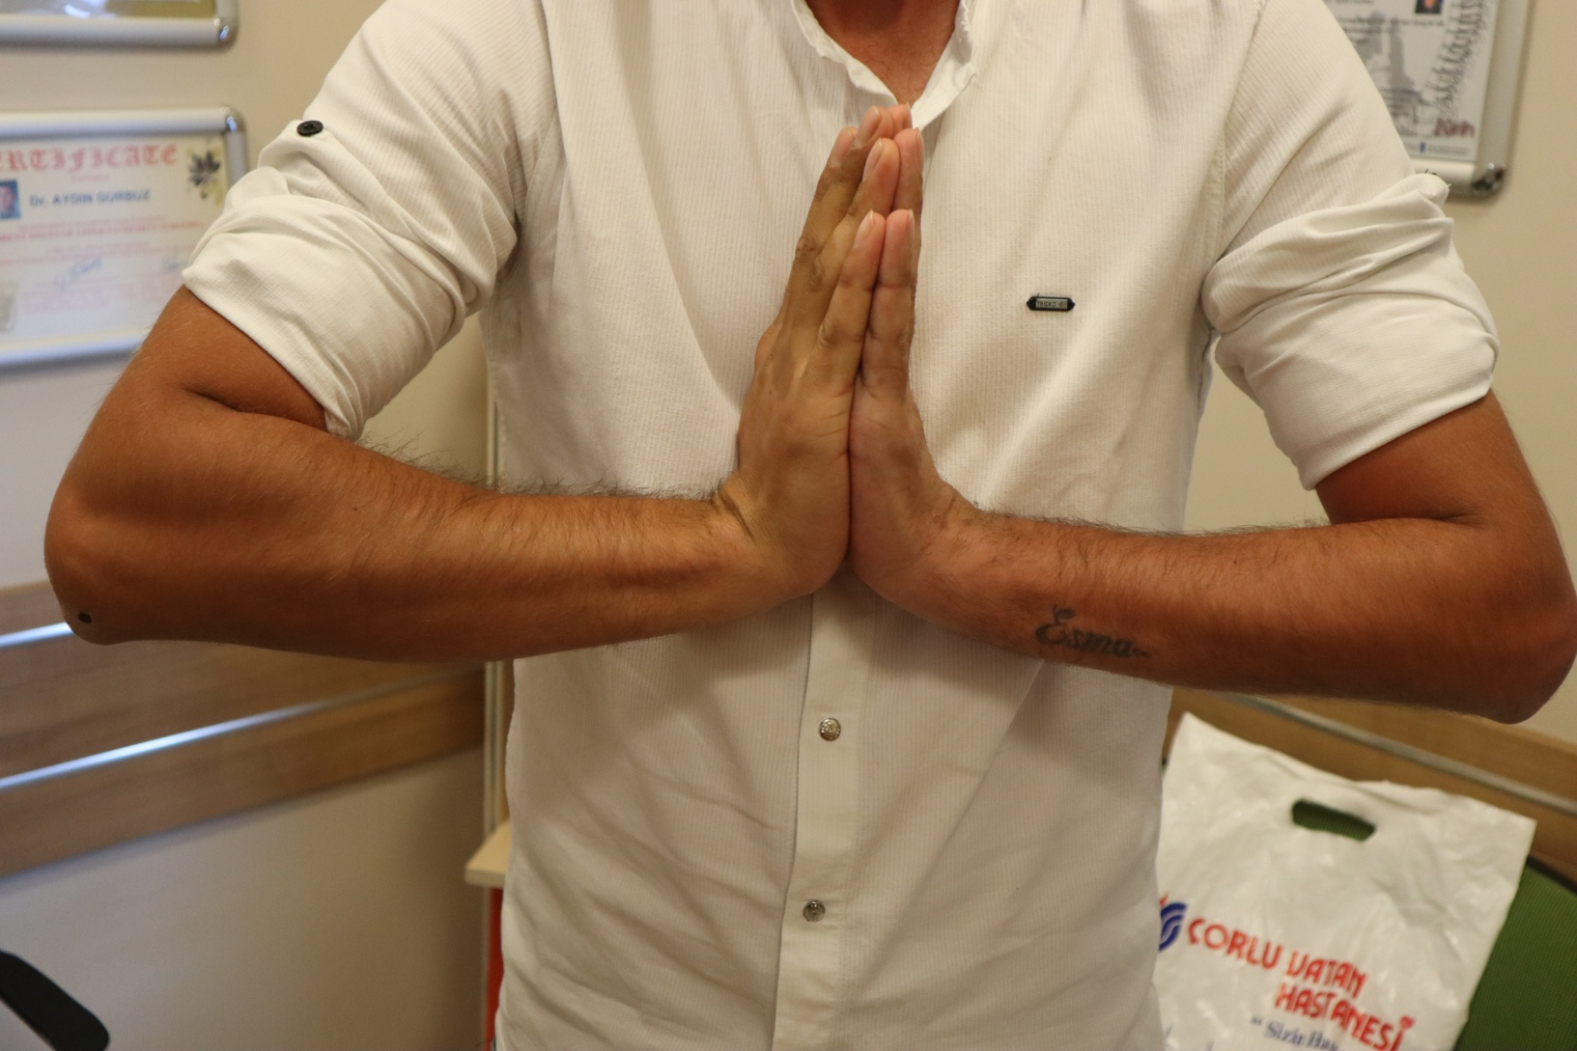
REHABİLİTASYON / FİZİK TEDAVİ

Slide 28
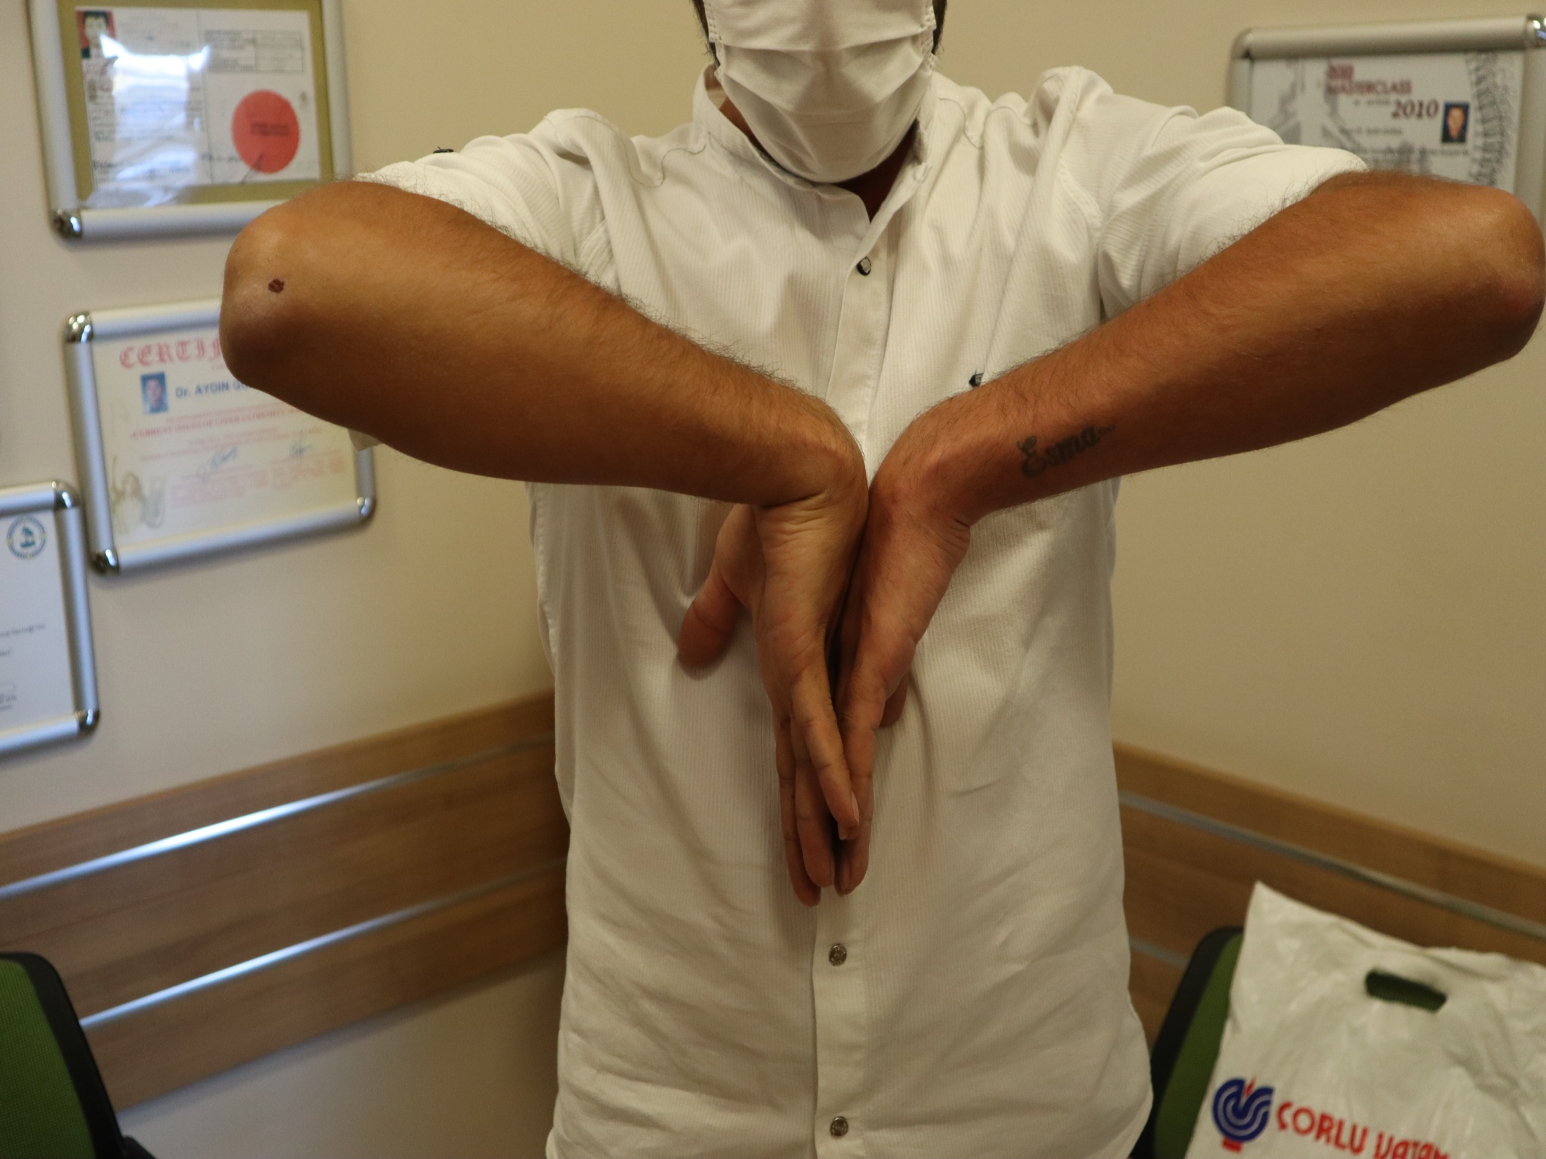

Slide 29
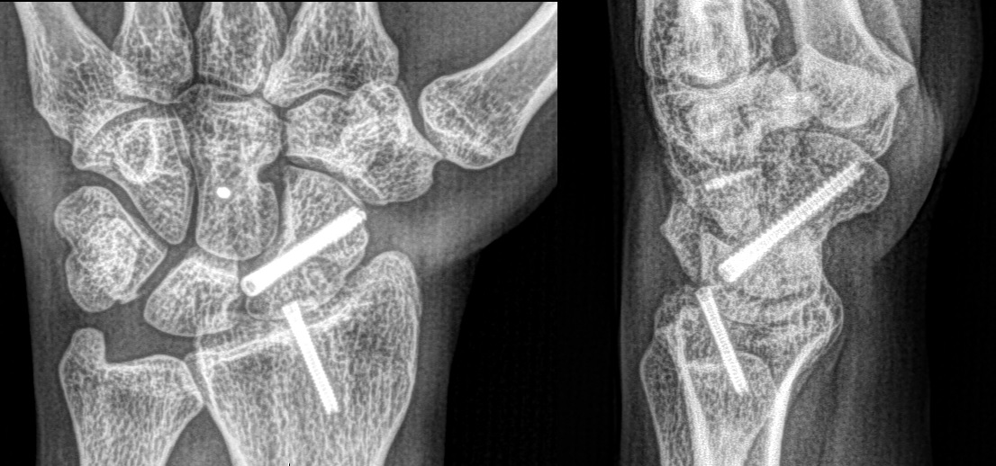
POSTOP 10 AY

Slide 30
TEŞEKKÜR EDERİM

